Slide 1


مهندسی اینترنت
محمدرضا باباولیان
جلسه 1

Slide 2





منابع درس
Internet Engineering

Slide 3


منابع درس
Internet Engineering

Slide 4





بارم درس
9 نمره
5 نمره
2 نمره
2 نمره
2 نمره
Internet Engineering

Slide 5
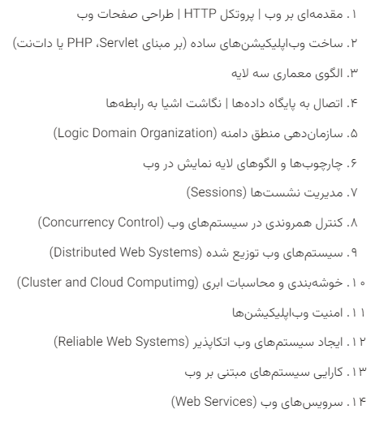
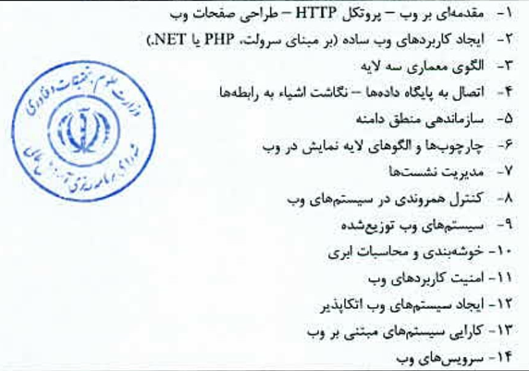
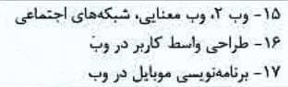
سرفصل
Internet Engineering

Slide 6




سرفصل
https://github.com/ManhNho/Python-Books-for-Security
https://github.com/millengustavo/python-books
https://1995parham-teaching.github.io/ie-lecture/
Internet Engineering

Slide 7
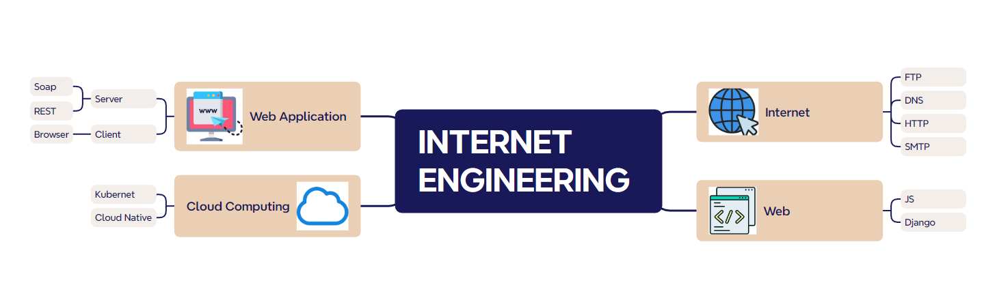
مقدمه
Internet Engineering

Slide 8
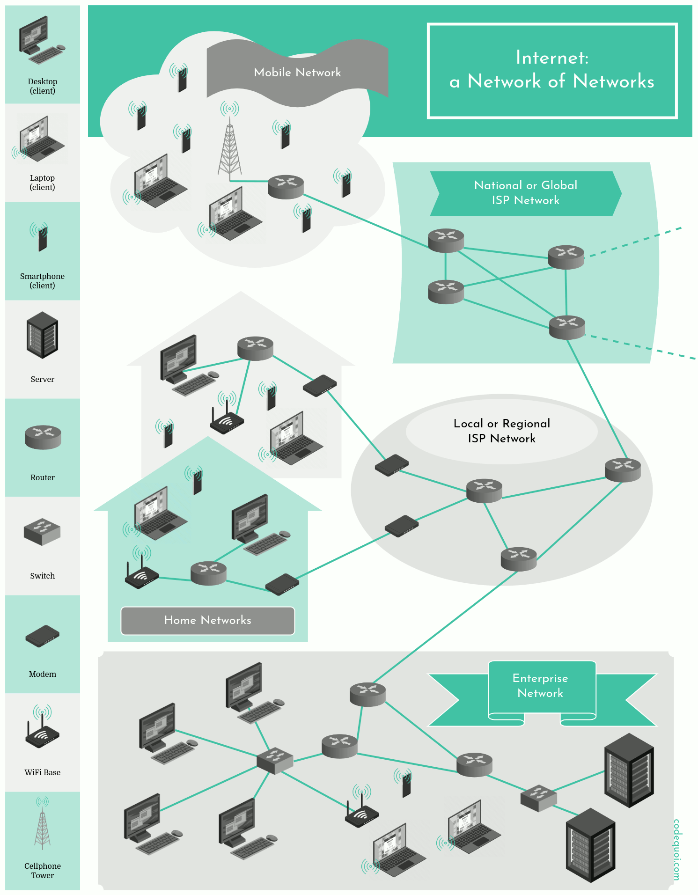
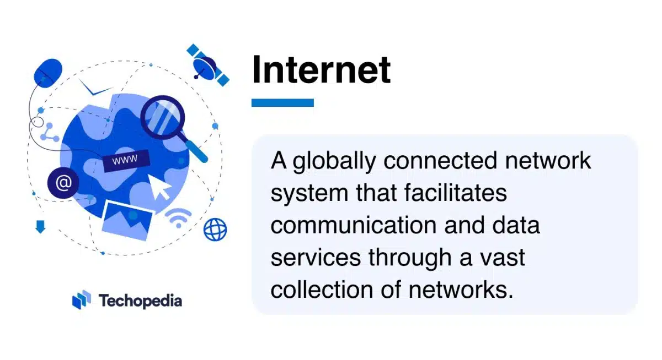
مقدمه
Internet Engineering

Slide 9
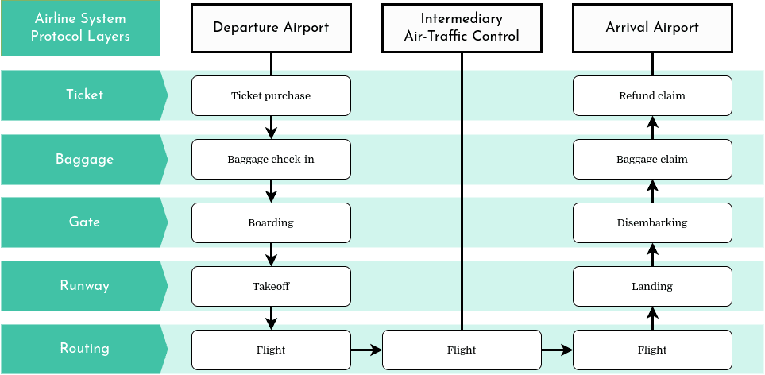
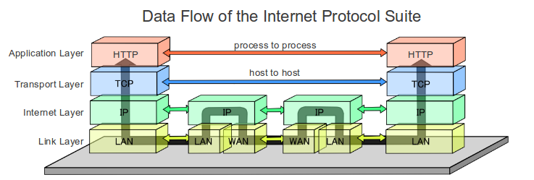
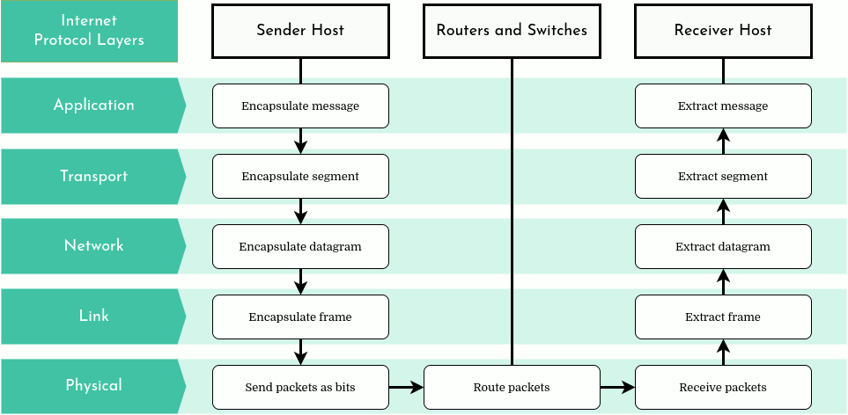
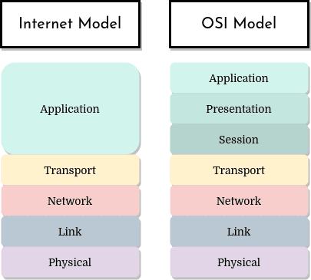
مقدمه – معماری لایه ای
Internet Engineering

Slide 10
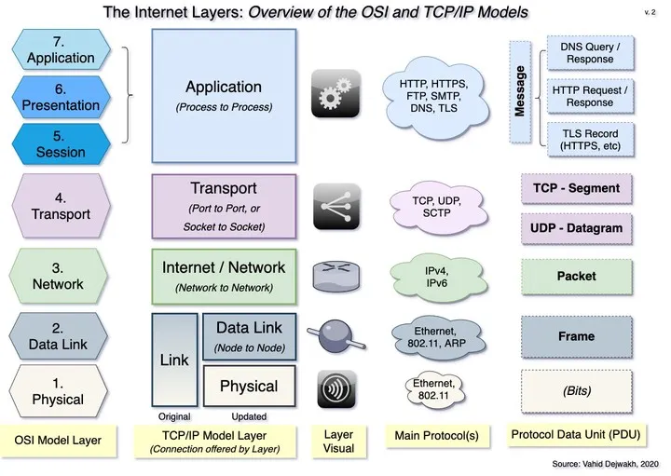
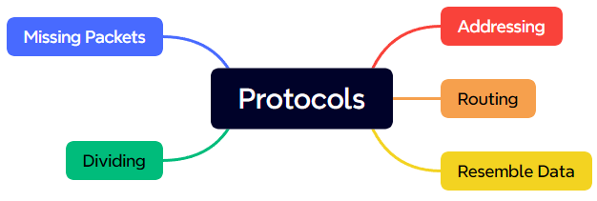
مقدمه – پروتکلهای اینترنت
Internet Engineering

Slide 11
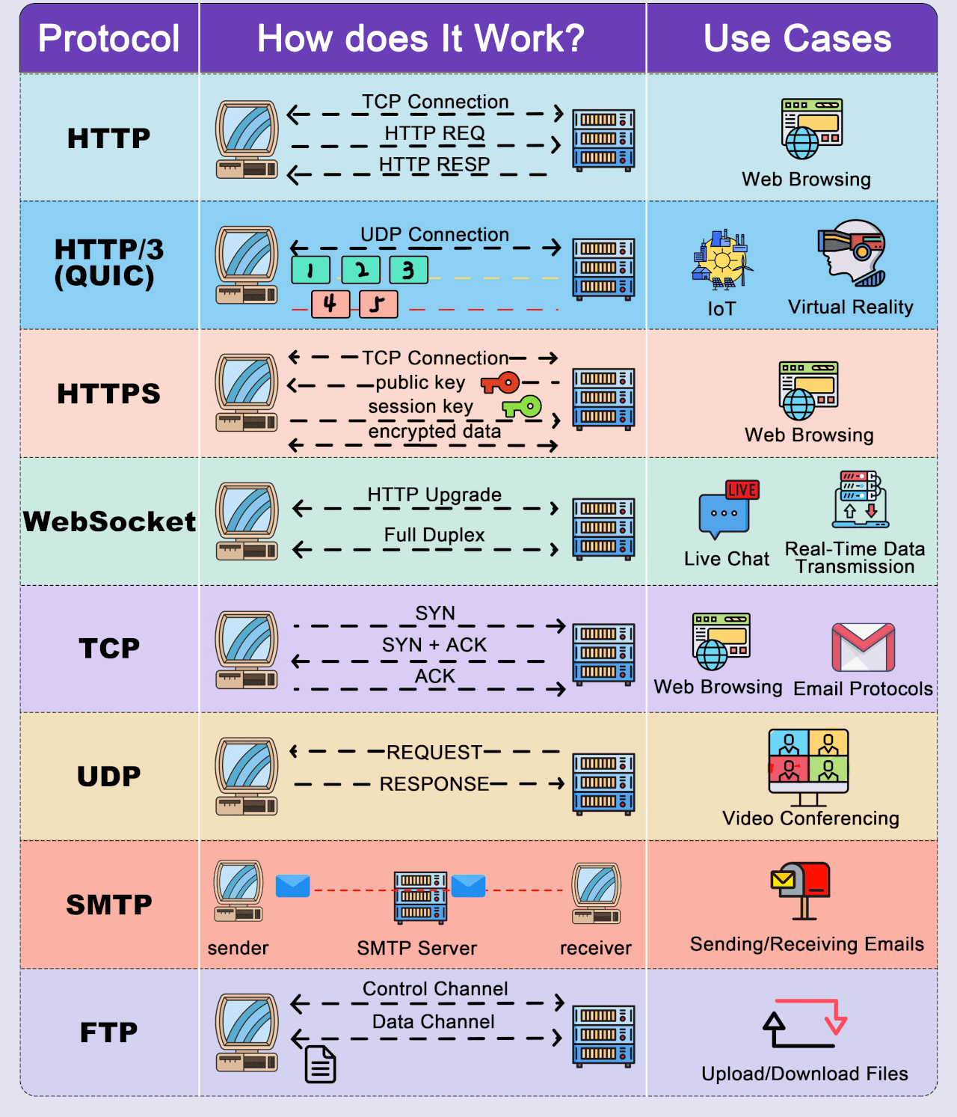
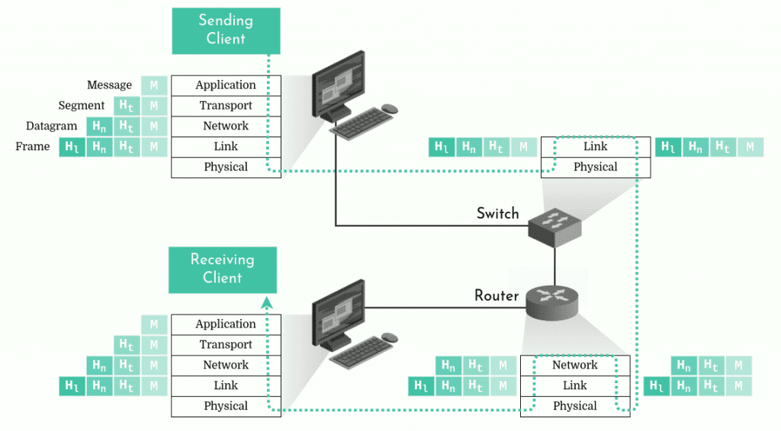
مقدمه – پروتکلهای اینترنت
Internet Engineering

Slide 12
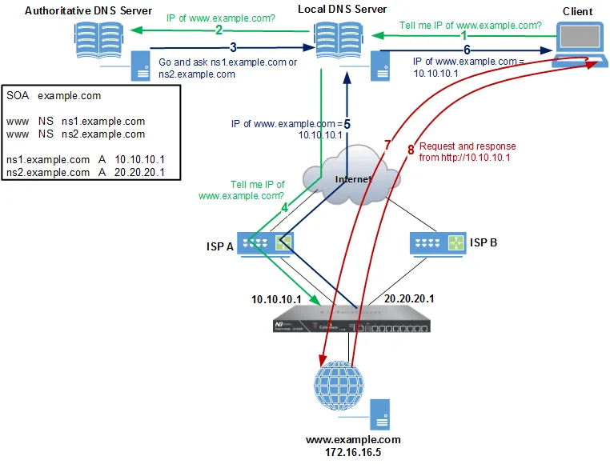
مقدمه – پروتکلهای اینترنت
Internet Engineering

Slide 13
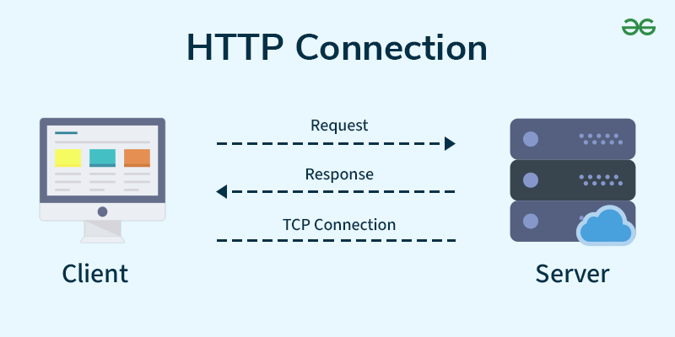
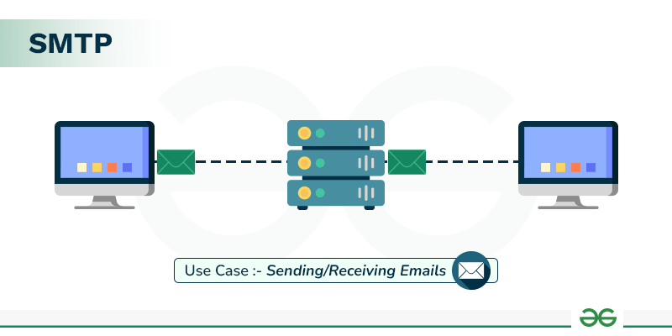
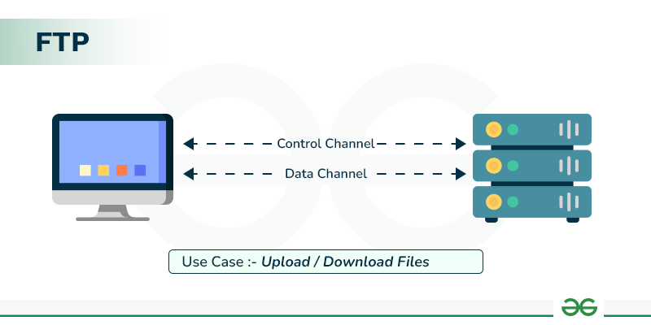
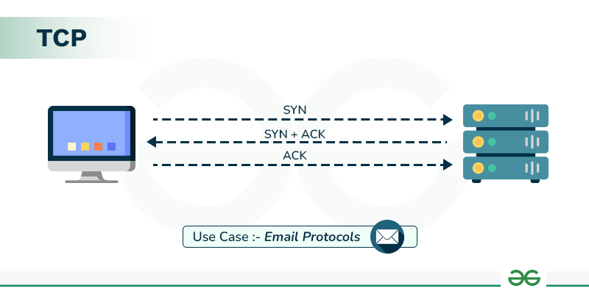
Internet Engineering

Slide 14
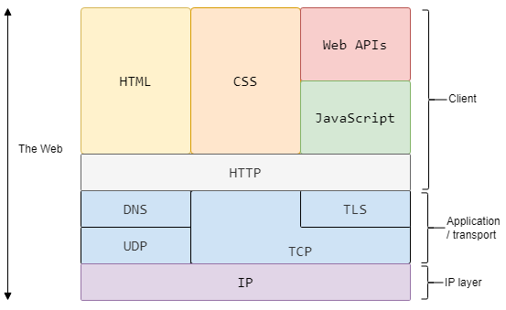
وب
Internet Engineering

Slide 15
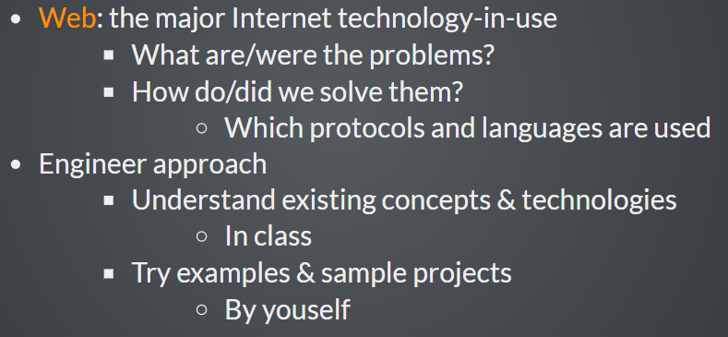
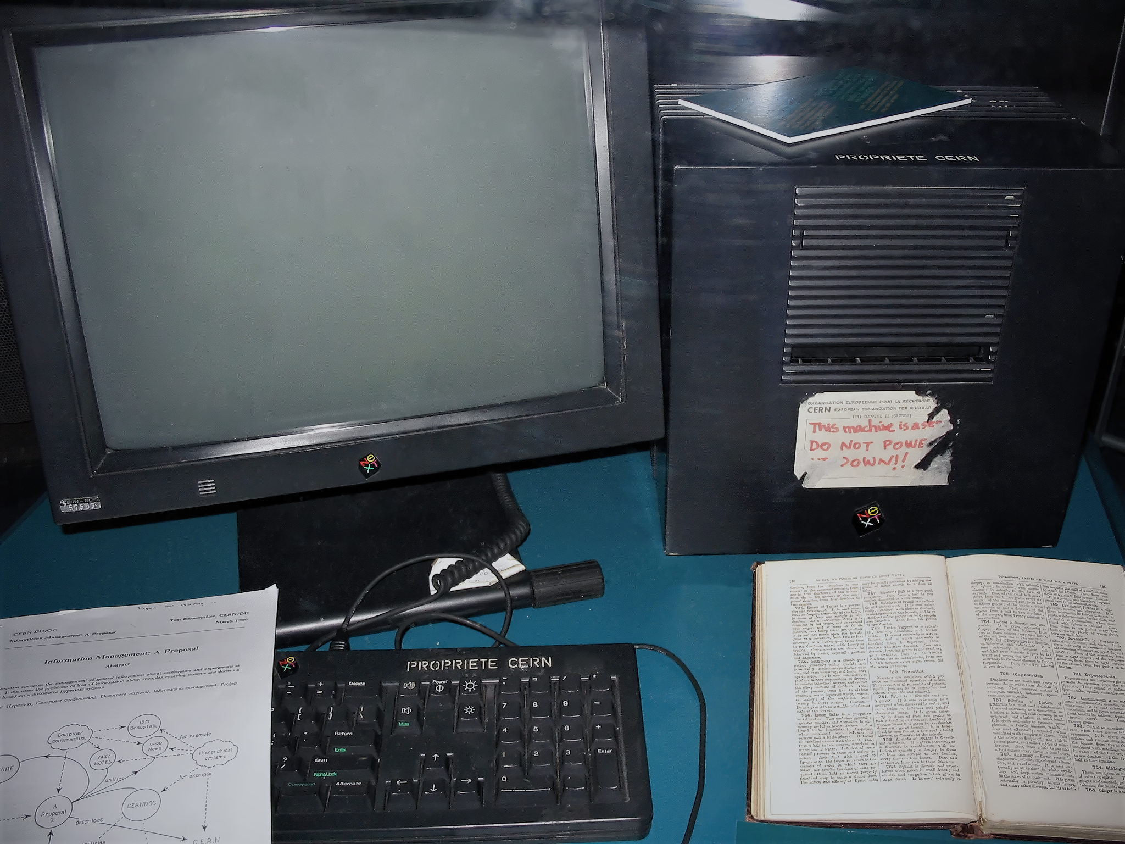


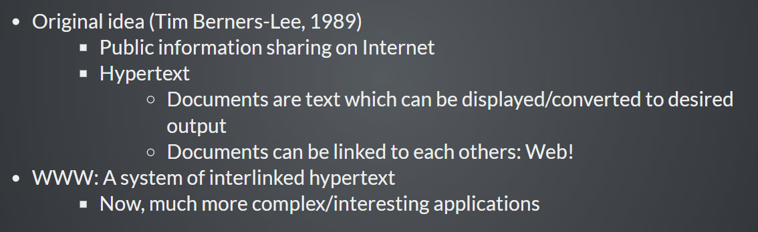
وب
Internet Engineering

Slide 16

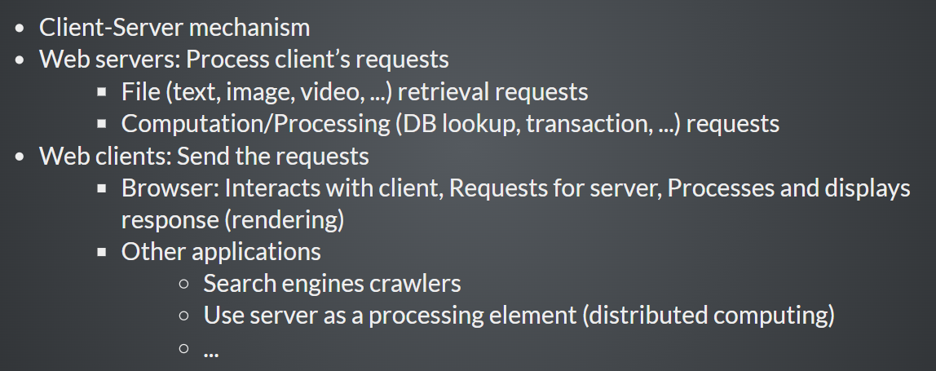
Internet Engineering

Slide 17

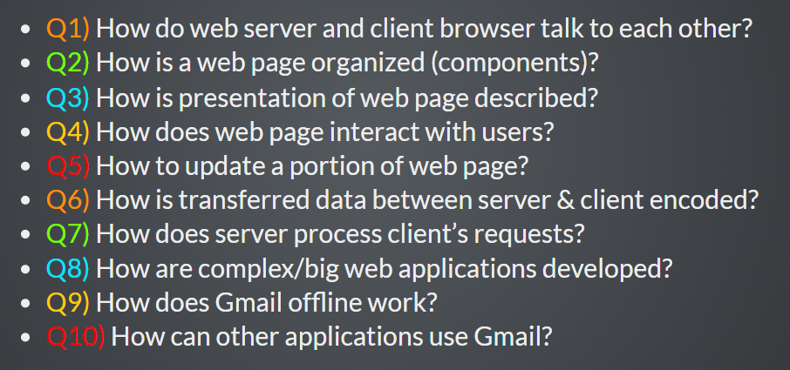
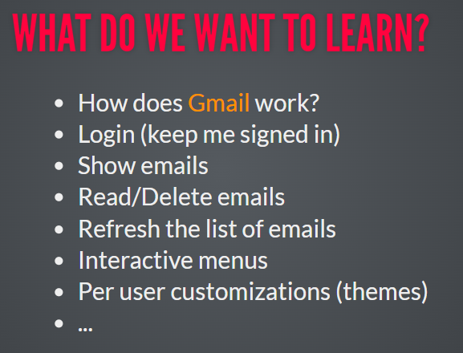
Internet Engineering

Slide 18

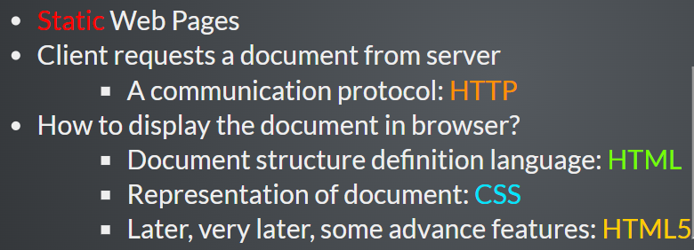
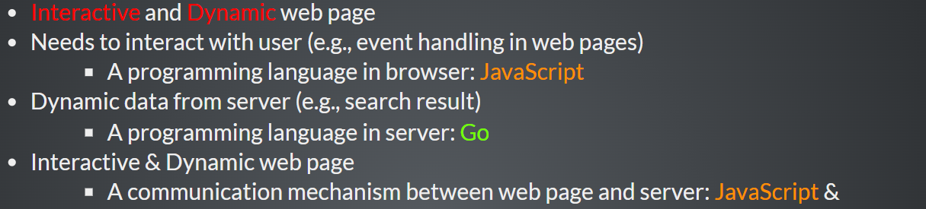

Internet Engineering

Slide 19
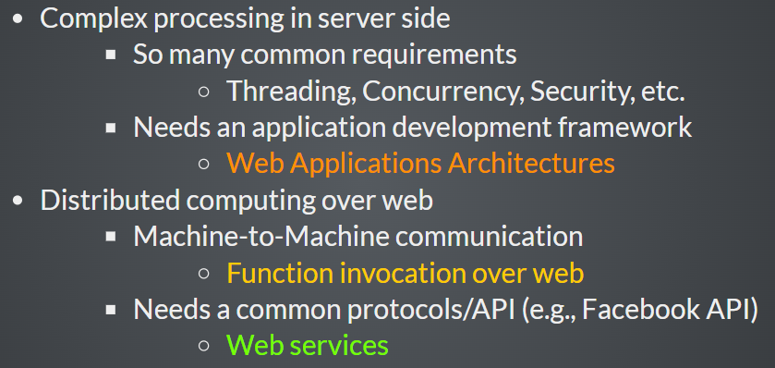
Internet Engineering

Slide 20

Internet Engineering

